Slide 1
Fortran多核并行计算
Parallel Programming in Fortran using OpenMP
第三讲 OMP指令(上)
李兴旺
QQ：410328458
长安大学地质工程与测绘学院地球物理系

Slide 2
上节要点回顾
1、构造并行域
2、设置线程数的三种方式
3、嵌套并行
4、子句

Slide 3
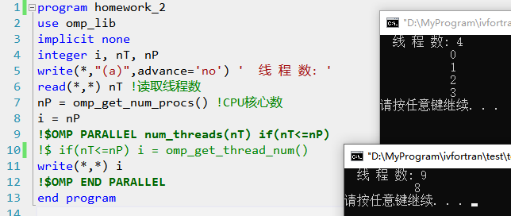
作业
从屏幕读取一个正整数nT，如果nT小于等于CPU核心数nP，则在并行域启用nT个线程，并输出各个线程的线程号；如果nT>nP，不启用并行域，输出核心数。

Slide 4
主要内容
指令对
1、sections 2、single/master
3、critical 4、workshare
指令
5、atomic 6、flush
7、barrier

Slide 5
一、sections
sections结构
第二讲的例子中，并行域(parallel结构)中的语句会被多个线程执行，即相同的代码被并行执行了多次，未达到并行计算的目的。
为了使不同线程执行不同的任务，需要在并行域中使用其他OMP指令(结构)来分配任务给各个线程。sections结构是最简单直接的分配方式。

Slide 6
一、sections
该结构将代码分割成多个代码块(section),每块代码仅被一个线程执行一次。
!$OMP SECTIONS clause1 clause2 ...
!$OMP SECTION
...代码块1
!$OMP SECTION
...代码块2
...
!$OMP END SECTIONS end_clause

Slide 7
一、sections
特点
1、每个代码块(section)是一个单独的任务，适用于处理多个完全不同的任务(一边...一边...)；
2、section的数量是恒定的(写代码时就确定了)，程序运行时不会增减(局限性)；
3、紧挨着!$OMP SECTIONS的!$OMP SECTION可以省略。
4、!$OMP END SECTIONS处含有隐式线程同步。

Slide 8
一、sections
子句
clause：private，firstprivate，lastprivate， reduction，allocate
lastprivate(a,b,c...)：变量a,b,c等为私有变量，初始值未知，退出结构时，源变量的值为最后一次更新的值。
end_clause：nowait，取消隐式线程同步，最先到达的线程继续执行后续任务。

Slide 9
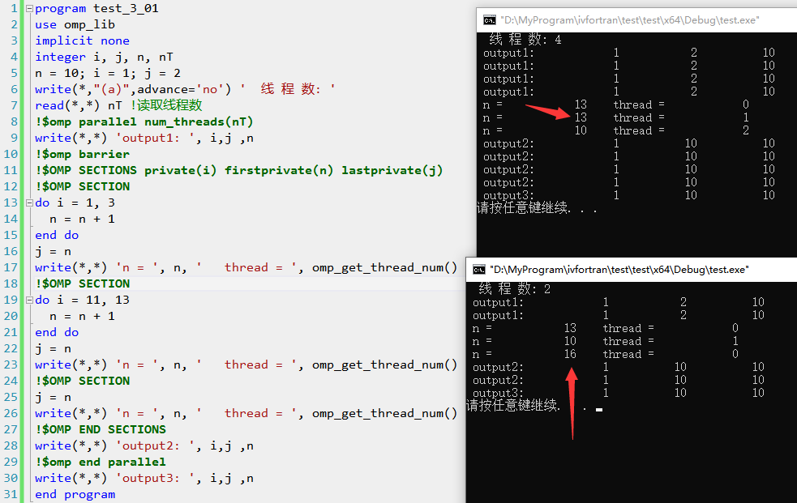
一、sections

Slide 10
二、single/master
在并行域中，如果中间某部分代码仅需要被执行一次，例如输出进度提示信息、读取模型参数等，
方案一：构建“并行域--串行域--并行域”模式的代码。并行域的构建和销毁较为耗时，此方案的效率较低；
方案二：并行域中构建只有一个代码块的sections结构。不能广播数据(将某变量在该线程中的值传递给其他线程)。

Slide 11
二、single/master
方案三：并行域中使用判断语句，仅让一个线程(一般是主线程)参与运算。不能广播数据。 if(omp_get_thread_num==0)then
...
end if
方案四：使用single或master结构。一般，single多用于读取并广播数据，master多用于输出提示。

Slide 12
二、single/master
!$OMP SINGLE clause1 clause2 ...
...代码块
!$OMP END SINGLE end_clause
clause：private, firstprivate, allocate
end_clause：copyprivate 或者 nowait
代码块仅被并行域中的一个线程执行，末尾处含有隐式线程同步。

Slide 13
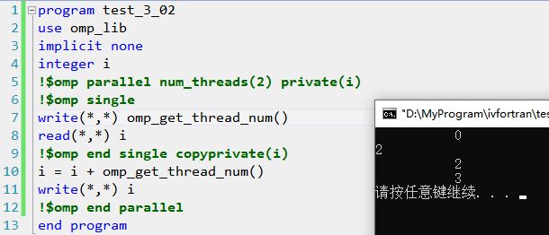
二、single/master
copyprivate子句
该子句仅可以用在end single指令处，作用是将一个私有变量的值传递给其他进程。

Slide 14
二、single/master
!$OMP MASTER
...代码块
!$OMP END MASTER
无子句
代码块仅被并行域中的主线程执行，末尾处没有线程同步。主线程执行代码块，同时，其余线程执行后续任务。一般用于输出提示。

Slide 15
三、critical
临界区表示同一时刻只有一个线程执行内部代码块，常用于从键盘/文件读取数据，或更新共享变量的值。name为可选参数。
!$OMP CRITICAL (name)
...
!$OMP END CRITICAL (name)

Slide 16
三、critical
临界区特点
1、当某个线程到达临界区的入口时，它会在此等待，直到没有其他线程执行临界区中的代码为止。末尾处没有线程同步。
2、有相同名字的多个临界区被看做共同的临界区，同一时刻只有一个线程在里面。
3、所有的未命名临界区看作同一个区域。

Slide 17
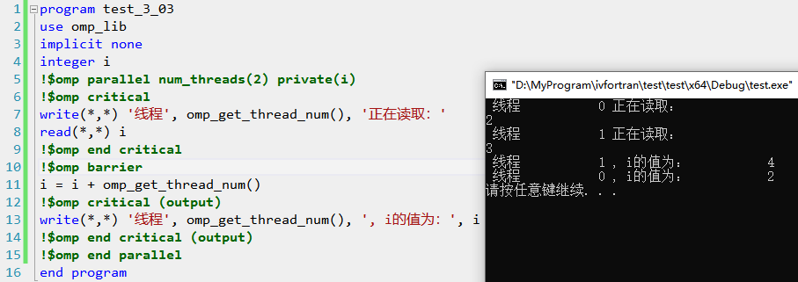
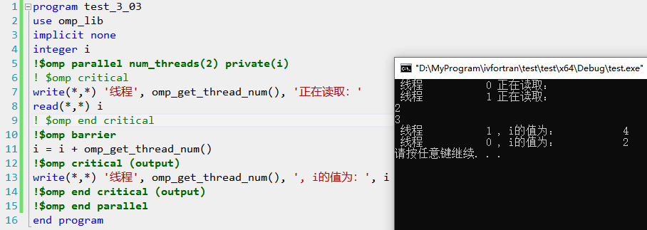
三、critical

Slide 18
四、workshare
!$omp workshare
...代码块
!$omp end workshare [nowait]
该结构仅适用于fortran语言，将共享数组相关的整体操作划分为多个工作单元，分派给各个线程。例如：数值整体赋值、forall和where语句，内置函数MATMUL, DOT_PRODUCT, SUM, PRODUCT,MAXVAL, MINVAL, COUNT, ANY, ALL, SPREAD, PACK, NPACK, RESHAPE, TRANSPOSE, EOSHIFT, CSHIFT, MINLOC, MAXLOC。

Slide 19
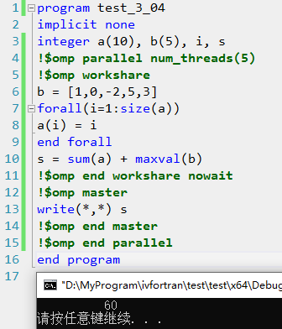
四、workshare
Fortran语言自身具备数组向量化操作能力，编译器会对此类代码进行优化，对于元素较少的数组，没必要使用workshare结构。

Slide 20
五、atomic
!$OMP ATOMIC 对紧随其后的一个语句有效
或
!$OMP ATOMIC
...
!$OMP END ATOMIC
作用：确保同时只有一个线程在修改变量(一般为共享变量)的内存地址，否则会造成不可预料的结果。

Slide 21
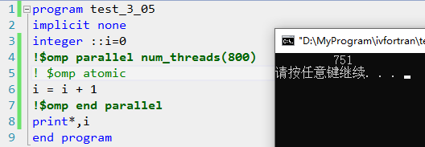
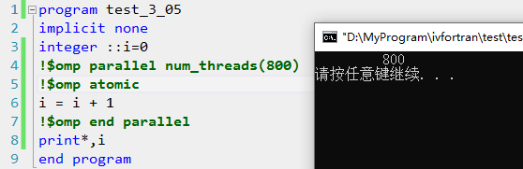
五、atomic
atomic的影响

Slide 22
六、flush
!$OMP FLUSH (a,b,c...)
强制刷新变量，使缓存与内存一致。例如：不同线程对一个共享数组的不同部分进行操作时，某些点可能需要使用到受其他线程所影响那一部分的信息，如此就必须保证要在读取数组之前执行完所有的写入/更新操作。
如果该指令后不跟变量列表，则刷新所有变量。

Slide 23
七、barrier
!$omp barrier
单语句指令，在指定位置插入一个阻塞（同步点），所有线程到达此处后，再继续执行后续语句。见test_3_03。下列指令隐含有同步：
!$OMP END PARALLEL
!$OMP END SECTIONS
!$OMP END SINGLE
!$OMP END WORKSHARE
同步点处隐含有flush。

Slide 24
七、barrier
限制条件：
1、不能用于 sections、critical、single、master结构中；
2、其他死锁情形
if(omp_get_thread_num==0)
!$OMP BARRIER
end if

Slide 25
要点回顾
指令对
1、sections 2、single/master
3、critical 4、workshare
指令
5、atomic 6、flush
7、barrier

